Slide 1


Výročný seminár ÚEF SAV
Oddelenie fyziky nízkych teplôt
Prehľad výsledkov
2018

Slide 2
KZ – 13
VP – 10
FTE – 9,2
Oddelenie fyziky nízkych teplôt
Personálne zloženie
Vedeckí pracovníci:
Človečko Marcel 1,0
Flachbart Karol 1,0
Gabáni Slavomír 1,0
Gažo Emil 0,7
Kačmarčík Jozef 1,0
Pristáš Gabriel 1,0
Samuely Peter 0,5
Skyba Peter 1,0
Szabó Pavol 1,0
Vargaeštoková Zuzana 1,0
doktorandi:
SAV Kopčík Michal
SAV Marcin Miroslav
SAV Orendáč Matúš
SAV Šofranko Ondrej
TUKE Dipl. Bačkai Július
TUKE Dipl. Kuzmiak Marek
TUKE Dipl. Vaňo Viliam
TUKE Bak. Goliaš Kamil
UPJŠ Bak. Košut Filip
4
10
5
vedecko-technickí pracovníci:
Gábor Dušan 1,0 (od 1.5.2018)
Medeová Marcela 1,0
Oleksander Onufriienko 1,0 (od 1.9.2018)
Gažo Emil 0,3
3

Slide 3

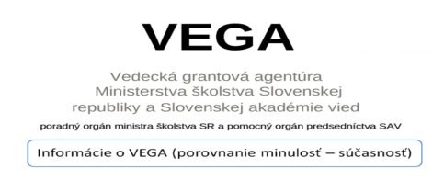

Oddelenie fyziky nízkych teplôt
Účasť na výskumných projektoch:
DOMÁCE:
APVV
„Prechod supravodič - izolant“
zodpovedný riešiteľ: Szabó P.
„Frustrované kovové magnetické systémy“
zodpovedný riešiteľ: Gabáni S.
„Kvantové technológie, materiály a zariadenia“
koordinátor za ÚEF: Samuely P.
VEGA
„Klasicko-kvantový prechod v mechanických rezonátoroch“ zodpovedný riešiteľ: Človečko M.
„Vplyv extrémnych podmienok na silne korelované
elektrónové systémy“
zodpovedný riešiteľ: Gabáni S.
„Komplementárne štúdium supravodivosti vybraných
materiálov”
zodpovedný riešiteľ: Kačmarčík J.
„Štúdium supravodivých nanoštruktúr a nanovrstiev“
zodpovedný riešiteľ: Samuely P.
ZAHRANIČNÉ:
APVV bilateral:
SK-A: „Supravodivosť tenkých vrstiev boridov (2D-BORIDY)“
zodpovedný riešiteľ: Flachbart K.
MAD
SK-UA: „Point-contact and tunneling spectroscopy of emergent
iron-based superconductors“
zodpovedný riešiteľ: Samuely P.
COST
„Nanoscale coherent hybrid devices for superconducting quantum
technologies“
zodpovedný riešiteľ: Samuely P.
Podané projekty:
H2020 – European Microkelvin Platform – Skyba
APVV-18-0358, Szabó
APVV SAS-DAAD bilateral, Gabáni
M-ERA.NET SK-D-Nr, Flachbart
MAD SK-Hu, Szabó
SAS-ERC Visiting grant, Pristáš
EU-Ultima, ERA Chair, Vargaeštoková (UPJŠ)

Slide 4

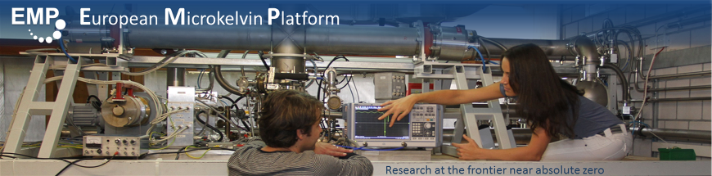
Oddelenie fyziky nízkych teplôt
Účasť na výskumných projektoch:
SUPERFLUID 3He (M. Človečko, F. Vavrek (PhD student), head P. Skyba):
P. Skyba – coordinator at IEP SAS - 1 million € /4 years (total budget 10 million €)
Transnational Access to EMP – open infrastructure of DLTP for EU users 48 months
Joint research activities – 40 work packages
Networking activities – standardization of experimental technics, dissemination and ToK,...
DLTP responsible e.g. - development of new submilikelvin thermometry (noise thermometry, Pt NMR)
- milikelvin thermometry in high magnetic fields
- development of nuclear demag stages for commercional dry refrigerators
(in collaboration with Oxford Instruments)
- development of PC spectroscopy in high pressure cells
- ³He as a model system for cosmology, HEP, and so on

Slide 5

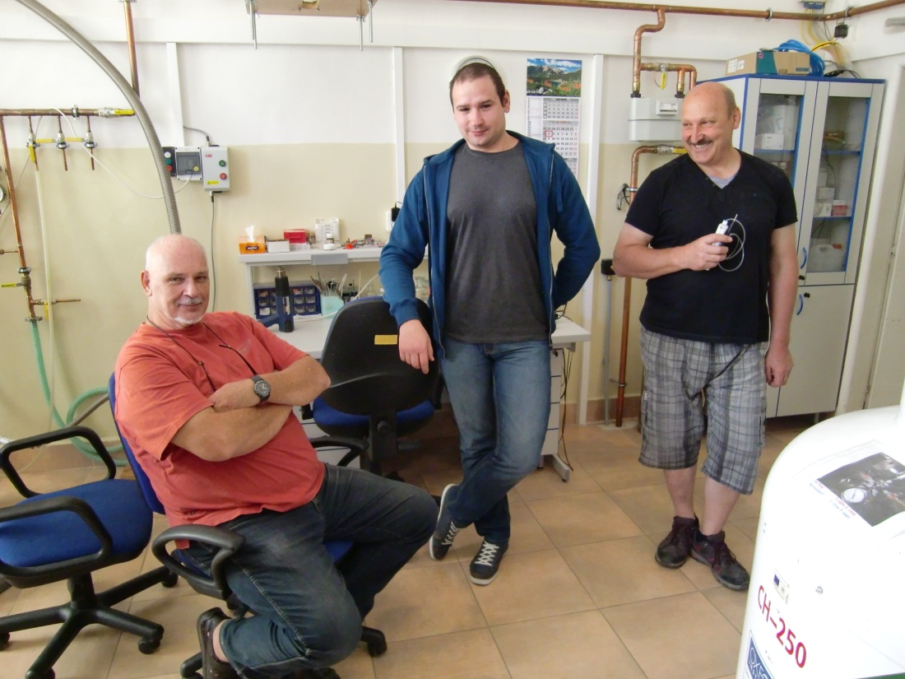
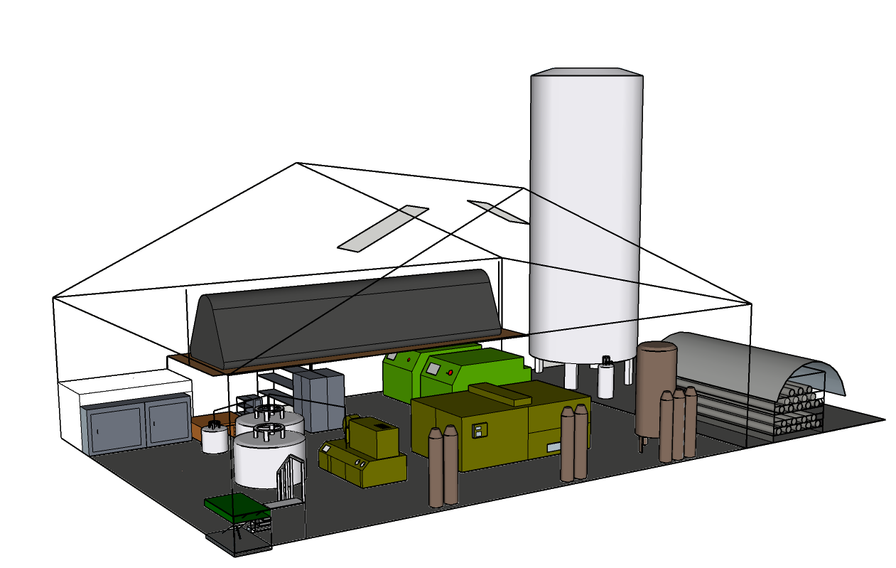
Oddelenie fyziky nízkych teplôt
Skvapalňovač hélia a héliové hospodárstvo:

Slide 6
Oddelenie fyziky nízkych teplôt
Spotreba kryokvapalín:

Slide 7
Oddelenie fyziky nízkych teplôt
Spotreba kryokvapalín:
 |  | L⁴He [liter] | LN₂ [liter] | Náklady [€] | %
SAV |  | 7888,0 | 2575,0 | 14090,71 | 59,0
UPJŠ |  | 2786,0 | 2841,0 | 4257,65 | 17,8
Externisti |  | 390,0 | 11038,0 | 5519,00 | 23,2
Σ |  | 11064,0 | 16503,0 | 23880,00 | 100,0

Slide 8
Oddelenie fyziky nízkych teplôt
Publikačná činnosť:
A | B |  |  |  |  |  | C | D | E | F | G | H | J | K
 | Počet WOS publikácií 2018, klasifikácia podľa SCIMAGO |  |  |  |  |  | Počet APVV A/B | Bilateral BAPVV/MAD | Počet COST, ...iné | Počet EU 2020 R/P | Počet PhD | Počet VŠ V/T | Počet SŠ | FTE
 | Q1 | Q2 | Q3 | Q4 | Σ | Q1P
Oddelenie CELKOVO | 7 | 5 |  |  | 12 | 4 | 2/1 | 1/1 | 1 | (1) | 4 | 13/3 |  | 9,2
FTE = 9,2 oddelenie / FTE | 0,76 | 0,54 |  |  | 1,3 | 0,43
Najcitovanejší autor oddelenia (Scopus) v r. 2018: Kačmarčík – 82 citácií
Autor s najväčším počtom publikácií v r. 2018: Gabáni – 6 publikácií
Publikácie s počtom citácii:
100+ 5 publikácií
Najcitovanejšia: P. Szabó, P. Samuely, J. Kačmarčík, et al., Phys. Rev. Lett. 87, 137005 - počet citácií 420
50+ 6 publikácií

Slide 9
Oddelenie fyziky nízkych teplôt
Výskumné skupiny:
Supravodivosť (FTE = 3,7) P. Samuely
konkurenčné usporiadanie, neusporiadanosť, nízkorozmerná supravodivosť
Silne korelované systémy v extrémnych podmienkach (FTE = 3,5) S. Gabáni
- boridy, topologické izolátory, vysoké tlaky
Supratekutosť (FTE = 2,1) P. Skyba
- supratekuté ³He, kozmológia v laboratóriu, kvantové rezonátory

Slide 10
Supravodivosť
Kačmarčík J., Gažo E., Samuely P., Szabó P., Vargaeštoková Z.
A |  |  | B | C |  |  |  |  |  | D | E | F | G | H | J | K | L
Skupina Meno, vek, FTE |  |  | Celk. WOS publ. | Počet WOS publikácií 2018, klasifikácia podľa SCIMAGO |  |  |  |  |  | Počet APVV A/B | Bilateral BAPVV/MAD | Počet COST ...iné | Počet EU 2020 R/P | Počet PhD | Celkový počet citácií | Počet citácii 2017 | h-index WOS
 |  |  |  | Q1 | Q2 | Q3 | Q4 | Σ | Q1P |  |  |  |  |  | ---------
Supravodivosť Skupina celkovo |  |  | ---- | 4 | 1 |  |  | 5 | 1 | 2/1 | MAD (1) | COST (1) VEGA (1) | 0/0 | 3
 |  |  |  | 1,1 | 0,3 |  |  | 1,35 | 0,8
FTE = 3,7 Skupina / FTE
Samuely P. | 62 | 0,5 | 127 | 2 | 1 |  |  | 3 |  | ------------ |  |  |  | 1 | 1450 | 72 | 22
Szabó P. | 50 | 1 | 98 | 1 | 1 |  |  | 2 |  |  |  |  |  | 1 | 1340 | 59 | 19
Kačmarčík J. | 46 | 1 | 70 | 4 | 1 |  |  | 5 | 1 |  |  |  |  | 1 | 1150 | 82 | 16
Vargaeštoková Z. | 40 | 1 | 46 | 1 | 1 |  |  | 2 |  |  |  |  |  |  | 500 | 28 | 14
Gažo E. | 57 | 0,2 | 44 | 2 | 1 |  |  | 3 |  |  |  |  |  |  | 125 | 20 | 8
Kopčík M. PhD (TUKE)
Marcin M. PhD (SAV)
Šofranko O. PhD (SAV)
Kuzmiak M. Dipl. (TUKE)
Vaňo V. Dipl. (TUKE)
Košut F. Bak. (PF UPJŠ)

Slide 11
Supravodivosť
Kačmarčík J., Gažo E., Samuely P., Szabó P., Vargaeštoková Z.
Dosiahnuté výsledky a iné aktivity v tomto období:
Publikácie – kategória ADCA
Q1
Nominácia
1. J. Kačmarčík, I. Vinograd, B. Michon, A. Rydh, A. Demuer, R. Zhou, H. Mayaffre, R. Liang, W. N. Hardy, D. A. Bonn, N. Doiron-Leyraud, L. Taillefer, M. -H. Julien, C. Marcenat, T. Klein:
„Unusual interplay between superconductivity and field-induced charge order in YBa₂Cu₃O_{y}“
Physical Review Letters 121, 167002 (2018). IF = 8.84
2. V. Hašková, M. Kopčík, P. Szabó, T. Samuely, J. Kačmarčík, O. Onufriienko, M. Žemlička, P. Neilinger, M. Grajcar, P. Samuely: „On the origin of in-gap states in homogeneously disordered ultrathin films. MoC case“
Applied Surface Science 461, 143 (2018). IF = 4.50
3. M. Gregor, R. Sobota, T. Plecenik, T. Roch, L. Satrapinskyy, J.Kačmarčík, V. Girman, P. Svec, P. Kus, A. Plecenik: „Enhancement of superconducting properties of MgB₂ thin films by using oxygen annealing atmosphere“
Applied Surface Science 461, 124 (2018). IF = 4.50
4. G. Pristáš, Mat. Orendáč, S. Gabáni, J. Kačmarčík, E. Gažo, Z. Pribulová, A. Correa-Orellana, E. Herrera, H. Suderow, P. Samuely: „Pressure effect on the superconducting and the normal state of β-Bi₂Pd“
Physical Review B 97, 134505 (2018). IF = 3.61
Q2
5. Y. Fasano, P. Szabó, J. Kačmarčík, Z. Pribulová, P. Pedrazzini, P. Samuely, V.F. Correa:
„Unconventional superconductivity in the strong-coupling limit for the heavy fermion system CeCoIn₅“
Physica B 536, 798-802 (2018). IF = 1.46

Slide 12
Supravodivosť
Kačmarčík J., Gažo E., Samuely P., Szabó P., Vargaeštoková Z.
Pozvané prednášky na medzinárodných a domácich vedeckých podujatiach:
Zahraničné:
P. Szabó: „On the origin of the quasiparticle states in the superconducting gap of homogeneously disordered ultrathin films. MoC case.“
26.-29.3.2018, Coherent superconducting hybrids and related materials, Les Arcs 1800, France
P. Samuely: „Superconductivity in restricted geometries. The cases of Cu_{x}TiSe₂, β-Bi₂Pd & LaSe)_{1.14}(NbSe₂)“
14.-18.5.2018, International Conference on Multi-Condensate Superconductivity and Superfluidity in Solids and Ultra-Cold Gasses, Terst, Italy
P. Samuely: „Evidence of Ising Superconductivity in Misfit layer Compounds“
19.-20.6.2018, Workshop Misfit Layer compound as Ising superconductor, Nantes, Frace
Domáce:
P. Szabó: „Prechod supravodič-izolant“,
6.9.2018, XXIII. konferencia slovenských fyzikov, KC Smolenice, Slovakia

Slide 13
Silne korelované systémy v extrémnych podmienkach
Flachbart K., Gabáni S., Gažo E., Pristáš G.
A |  |  | B | C |  |  |  |  |  | D | E | F | G | H | J | K | L
Skupina Meno, vek, FTE |  |  | Celk. WOS publ. | Počet WOS publikácií 2018, klasifikácia podľa SCIMAGO |  |  |  |  |  | Počet APVV A/B | Bilateral BAPVV /MAD | Počet COST ...iné | Počet EU 2020 R/P | Počet PhD | Celkový počet citácií | Počet citácii 2017 | h-index WOS
 |  |  |  | Q1 | Q2 | Q3 | Q4 | Σ | Q1P |  |  |  |  |  | ---------
SCES v extrémnych podmienkach |  |  | ---- | 4 | 4 |  |  | 8 | 2 | 1 | SK-AT 1 | VEGA 1 | 0 | 1
 |  |  |  | 1.14 | 1.14 |  |  | 2.29 | 0.57
FTE = 3,5 Skupina / FTE
Flachbart K. | 66 | 1 | 169 | 2 | 2 |  |  | 4 |  | ------------ |  |  |  |  | 580 | 75 | 19
Gabáni S. | 44 | 1 | 105 | 3 | 3 |  |  | 6 | 1 |  |  |  |  | 1 | 370 | 65 | 13
Gažo E. | 57 | 0,5 | 44 | 2 | 1 |  |  | 3 |  |  |  |  |  |  | 125 | 20 | 8
Pristáš G. | 37 | 1 | 51 | 3 | 1 |  |  | 4 | 1 |  |  |  |  |  | 200 | 15 | 7
Orendáč M. PhD (SAV)
Bačkai J. Dipl. (TUKE)

Slide 14
Silne korelované systémy v extrémnych podmienkach
Flachbart K., Gabáni S., Gažo E., Pristáš G., Orendáč M.
Dosiahnuté výsledky a iné aktivity v tomto období:
Publikácie – kategória ADCA
Q1
Nominácia
1. P. Hlawenka, K. Siemensmeyer, E. Weschke, A. Varykhalov, J. Sánchez-Barriga, N.Y. Shitsevalova, A.V. Dukhnenko, V.B. Filipov, S. Gabáni, K. Flachbart, O. Rader, E.D.L. Rienks: „Samarium hexaboride is a trivial surface conductor“
Nature Communications 9, 517 (2018). IF = 12.13
2. N. Emi, N. Kawamura, M. Mizumaki, T. Koyama, N., Ishimatsu, G. Pristáš, T. Kagayama, K. Shimizu, Y. Osanai, F. Iga, T. Mito: „Kondo-like behavior near the magnetic instability in SmB₆: Temperature and pressure dependences of the Sm valence“
Physical Review B 97, 161116(R) (2018). IF = 3.61
3. Mat. Orendáč, S. Gabáni, E. Gažo, G. Pristáš, N. Shitsevalova, K. Siemensmeyer, K. Flachbart: „Rotating magnetocaloric effect and unusual magnetic features in metallic strongly anisotropic geometrically frustrated TmB₄“
Scientific Reports 8, 10933 (2018). IF = 4.25
4. G. Pristáš, Mat. Orendáč, S. Gabáni, J. Kačmarčík, E. Gažo, Z. Pribulová, A. Correa-Orellana, E. Herrera, H. Suderow, P. Samuely: „Pressure effect on the superconducting and the normal state of β-Bi₂Pd“
Physical Review B 97, 134505 (2018). IF = 3.61
M.M. Markina, B.V. Mill, G. Pristáš, M. Marcin, S.A. Klimin, K.N: Boldyrev, M.N. Popova: „La₃CrGe₃Be₂O₁₄ and Nd₃CrGe₃Be₂O₁₄: New magnetic compounds of the langasite family“ Journal of Alloys and Compounds 779, 380-386 (2019). IF = 3.85

Slide 15
Silne korelované systémy v extrémnych podmienkach
Flachbart K., Gabáni S., Gažo E., Pristáš G., Orendáč M.
Dosiahnuté výsledky a iné aktivity v tomto období:
Publikácie – kategória ADCA
Q2
5. M. Batkova, I. Batko, S. Gabáni, E. Gažo, E. Konovalova, V. Filippov: „Low temperature resistivity studies of SmB₆: Observation of two-dimensional variable-range hopping conductivity“
Physica B 536, 200-202 (2018). IF = 1.46
6. N. Emi, T. Mito, N. Kawamura, M. Mizumaki, N. Ishimatsu, G. Pristáš, T. Kagayama, K. Shimizu, Y. Osanai, F. Iga: „Temperature and pressure dependences of Sm valence in intermediate valence compound SmB₆“
Physica B 536, 197-199 (2018). IF = 1.46
7. N.E. Sluchanko, A.L. Khoroshilov, A.V. Bogach, S.Yu. Gavrilkin, V.V. Glushkov, S.V. Demishev, V.N. Krasnorussky, N.Yu. Shitsevalova, V.B. Filipov, S. Gabani, K. Flachbart, B.Z. Malkin: „Magnetic anisotropy of the low-temperature specific heat of Ho_{0.01}Lu_{0.99}B₁₂ with dynamic charge stripes“,
Journal of Experimental and Theoretical Physics Letters 108, 487-492 (2018). IF = 1.25
8. N.E. Sluchanko, A.P. Dudka, O.N. Khrikina, N.B. Bolotina, A.N. Azarevich, A.V. Bogach, S.Yu. Gavrilkin, S.V. Demishev, A.V. Dukhnenko, N.Yu. Shitsevalova, V.B. Filipov, S. Gabani, K. Flachbart: „Osobenosti kristalicheskoi strukturi v okrestnosti kvantovoi kriticheskoi tochki i pri perechode metal-izoljator v dodekaboridach Tm_{1-x}Yb_{x}B₁₂“,
Journal of Experimental and Theoretical Physics Letters 108, 715-720 (2018). IF = 1.25

Slide 16
Silne korelované systémy v extrémnych podmienkach
Flachbart K., Gabáni S., Gažo E., Pristáš G., Orendáč M.
Pozvané prednášky na medzinárodných a domácich vedeckých podujatiach:
Zahraničné:
K. Flachbart: „TmB₄ – magneto-caloric effect and other properties“,
15.9.2018, XVII. conference of Solid state and High pressure problems, Sochi, Russia
Domáce:
S. Gabáni: „Vplyv tlaku na supravodivosť“,
6.9.2018, XXIII. konferencia slovenských fyzikov, KC Smolenice, Slovakia
S. Gabáni: „Je hexaborid samária topologický alebo triviálny izolátor?“,
8.3.2018, vyžiadaná prednáška, KEF PF UPJŠ, Slovakia

Slide 17
Supratekutosť
Človečko M., Gažo E., Skyba P.
A |  |  | B | C |  |  |  |  |  | D | E | F | G | H | J | K | L
Skupina Meno, vek, FTE |  |  | Celk. WOS publ. | Počet WOS publikácií 2018, klasifikácia podľa SCIMAGO |  |  |  |  |  | Počet APVV A/B | Bilateral BAPVV/MAD | Počet COST ...iné | Počet EU 2020 R/P | Počet PhD | Celkový počet citácií | Počet citácii 2017 | h-index WOS
 |  |  |  | Q1 | Q2 | Q3 | Q4 | Σ | Q1P |  |  |  |  |  | ---------
Supratekutosť Skupina celkovo |  |  | ---- |  |  |  |  |  |  |  |  | VEGA 1+1
FTE = 2,1 Skupina / FTE
Skyba P. | 60 | 1 | 61 |  |  |  |  |  |  | ------------ |  |  |  |  | 274 | 40 | 11
Človečko M. | 37 | 1 | 18 |  |  |  |  |  |  |  |  |  |  |  | 211 | 40 | 8
Gažo E. | 57 | 0,1 | 44 |  |  |  |  |  |  |  |  |  |  |  | 125 | 20 | 8
Goliaš K. bakalár (TUKE)

Slide 18
Supratekutosť
Človečko M., Gažo E., Skyba P.
Zaslané publikácie:
1. M. Človečko, E. Gažo, M. Skyba, P. Skyba: „NMR on Anisotropic Magnetic Moment of Surface Bound States in Topological Superfluid 3He-B“
v recenznom konaní, Physical Review B, viď. arXiv:1809.01402
2. M. Človečko, P. Skyba, F. Vavrek: „Spontaneous emergence of van der Waals interaction
in piezo-resonators - a road to phase coherence at mK temperatures“
v recenznom konaní, Journal of Physics: Condensed Matter, viď. arXiv:1606.02103
3. M. Človečko, P. Skyba, F. Vavrek: „Study of the non-linear dynamics of micro-resonators based on a Sn-whisker in vacuum and at mK temperatures“
v recenznom konaní, Journal of Low Temperature Physics, viď. arXiv:1807.07798
4. M. Človečko, E. Gažo, M. Kupka, P. Skyba: „A Magnonic Analogue of Black/White Hole Horizon in Superfluid 3He-B“
viď. arXiv:1810.09890

Slide 19
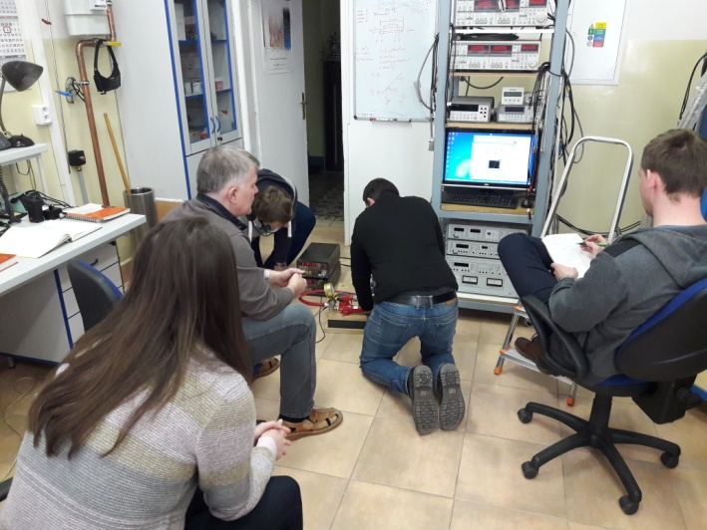
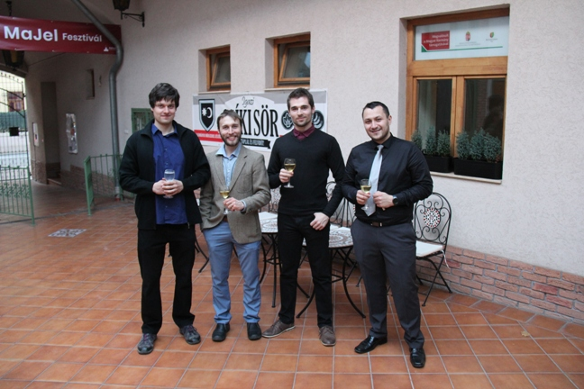
PhD – 4
Dipl – 3
Bc – 2
Oddelenie fyziky nízkych teplôt
Pedagogická činnosť:
P. Samuely: garant DŠ – odbor Fyzika kondenzovaných látok a akustika s PF UPJŠ
K. Flachbart: garant DŠ – odbor Fyzikálne inžinierstvo moderných materiálov
Výučba:
K. Flachbart: „Makroskopické kvantové systémy II“, prednášky, ZS 2018, PF UPJŠ Košice
S. Gabáni: „Materiály v extrémnych podmienkach“, prednášky, ZS 2018, FEI TU Košice (Gažo (1 pr.), Pristáš (2 pr.))
S. Gabáni: „Experimentálne metódy“, cvičenie, FEI TU Košice
S. Gabáni: „Supravodivosť a iné kvantové javy“, cvičenie, FEI TU Košice
P. Szabó: „Experimentálne metódy“, cvičenie, FEI TU Košice
P. Szabó: „Supravodivosť a iné kvantové javy“, cvičenie, FEI TU Košice

Slide 20
Oddelenie fyziky nízkych teplôt
Vedecko-organizačná činnosť a iné:
P. Samuely: Podpredseda SAV pre vedu výskum a inovácie
Predseda Rady pre prírodné vedy APVV
Recenzie:
K. Flachbart: 1 x Adv. Electr. Materials, 2 x PhD, ...
S. Gabáni: 1 x Hab., 1 x minPhD
G. Pristáš: 1 x Proceedings, 1 x minPhD
P. Samuely: projekty, 2 x Phys. Rev., ...
P. Skyba: 1 x Hab., 2 x PhD
P. Szabó: projekty, 2 x Phys. Rev., ...
Z. Vargaeštoková: 3 x Phys. Rev. Lett.
Oponovanie habilitačných prác: 2
Oponovanie dizertačných prác: 4
Oponovanie rigoróznych prác: 2
Ocenenia:
P. Skyba: cena SFS k jubileu
J. Bačkai: 1. cena Štefana Jedlíka za Bc prácu

Slide 21
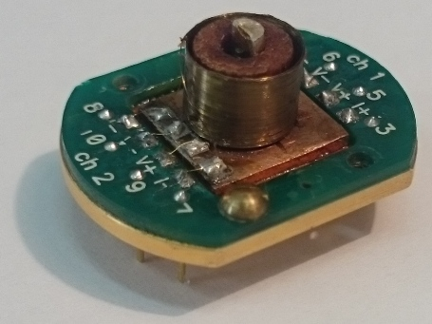
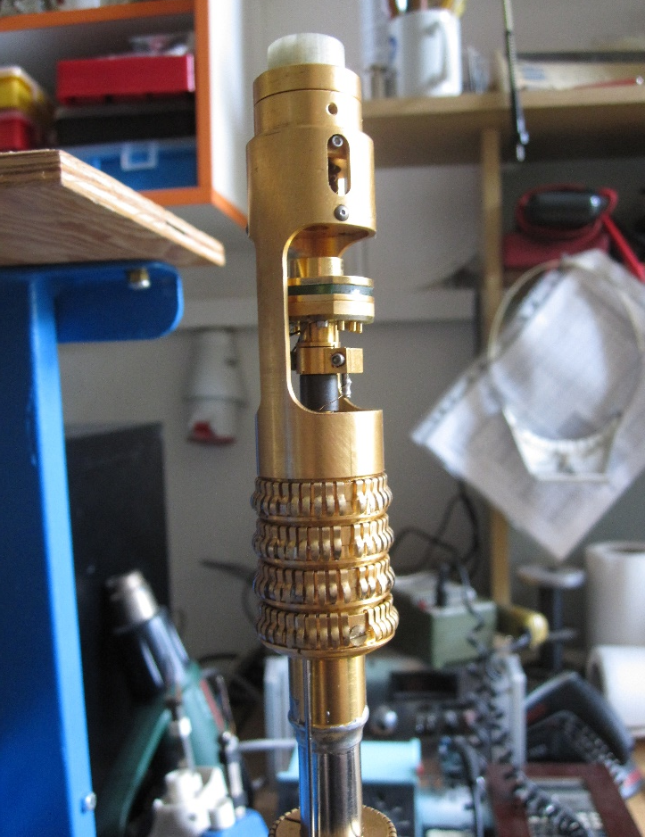
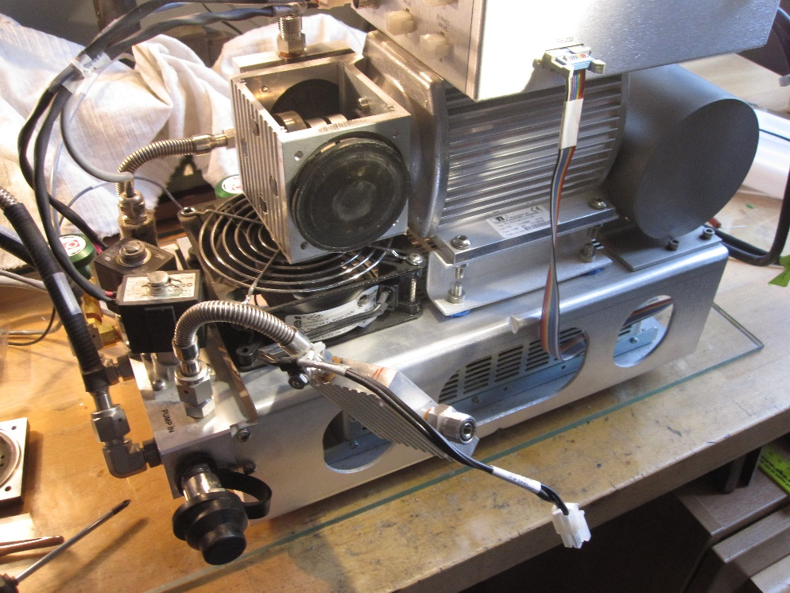
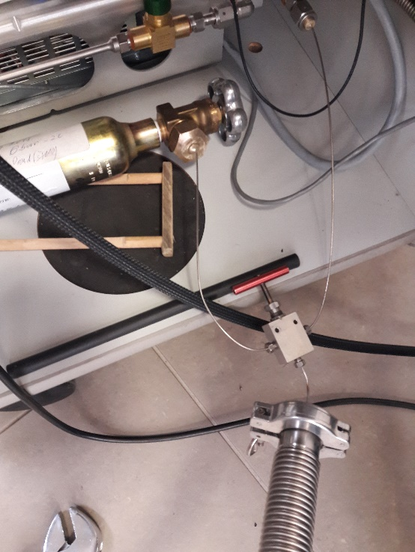
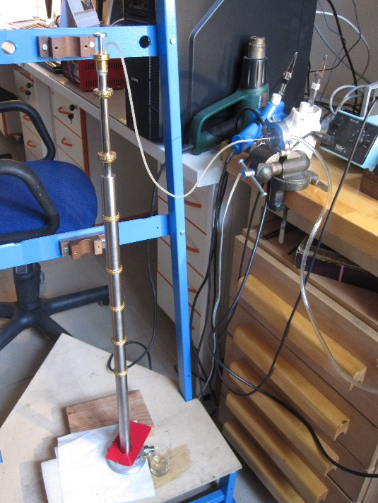
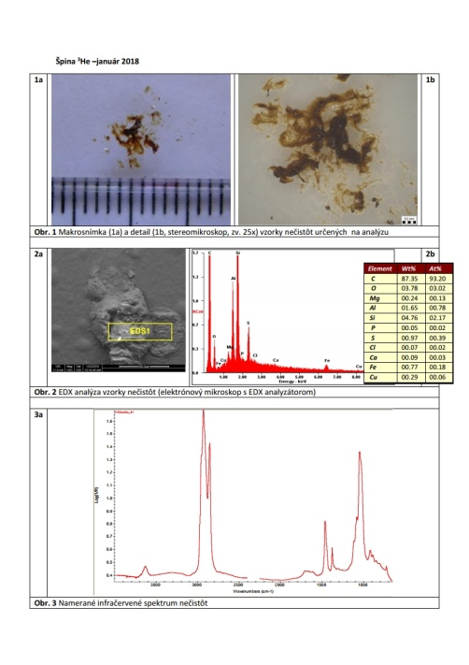
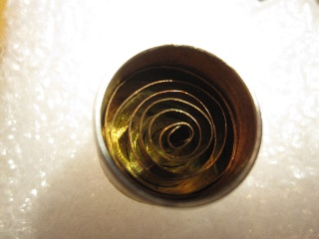
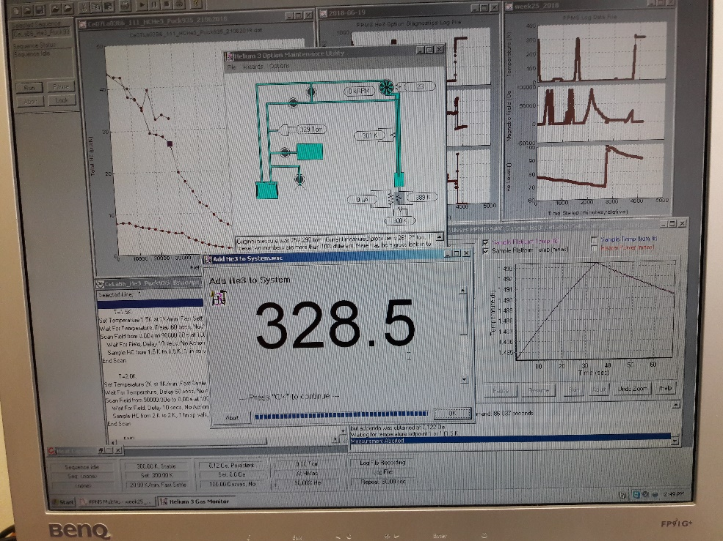
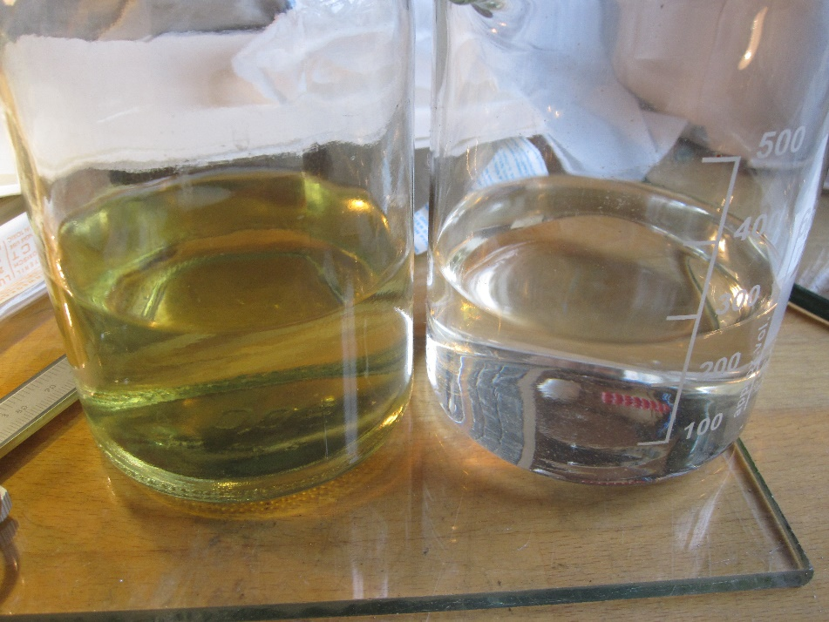
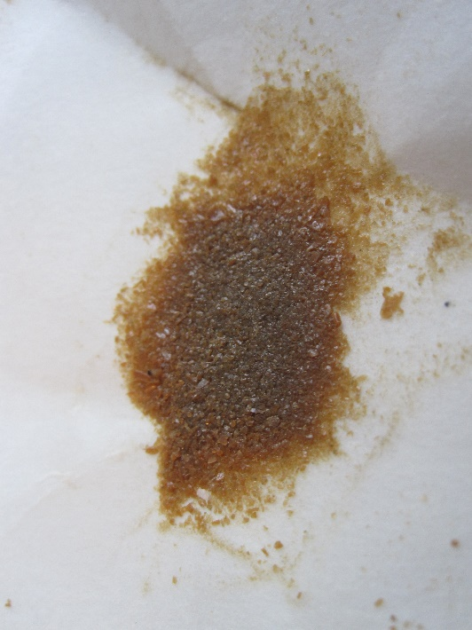
Oddelenie fyziky nízkych teplôt
Výstupy do spoločenskej praxe:
Oprava ³He insertu do PPMS:
Gažo E., S. Gabáni, Pristáš G.:

Slide 22




Oddelenie fyziky nízkych teplôt
Popularizácia:
M. Človečko, S. Gabáni, M. Kopčík, M. Marcin, G. Pristáš, P. Szabó, Z. Vargaeštoková: Noc výskumníkov, Optima, Košice
S. Gabáni, P. Szabó, Z. Vargaeštoková: Víkend s SAV, 8.9.2018, Primaciálne námestie, Bratislava
S. Gabáni, M. Marcin: Vedecký brloh, 7.11.2018, Štátna vedecká knižnica, Prešov
J. Kačmarčík: „Vákuum - prednáška o "ničom" a experimenty s "ničím "?“ , konferencia - Kalibračný zväz SR, Púchov
J. Kačmarčík: „Fyzika nízkych teplôt“, ZŠ Moldava nad Bodvou
J. Kačmarčík: „Fyzika na scéne“, Divadelný tábor, Thália, Košice
P. Szabó: „Svet pri absolútnej nule“, Festival Gombasek
P. Szabó: v spolupráci s o.z. ROVÁS – organizovanie prednášok Košickej univerzity vševedy
M. Marcin: „Krotitelia myšlienok“, Vedecká družina ZŠ Park Angelinum, Košice
M. Marcin: Pravidelné prednášky o fyzike nízkych teplôt v Steel Parku
M. Orendáč: rozhovor pre TV Markíza o bleskoch v správe „Pani Teréziu takmer zabil blesk v dome, nemá totiž bleskozvod“

Slide 23
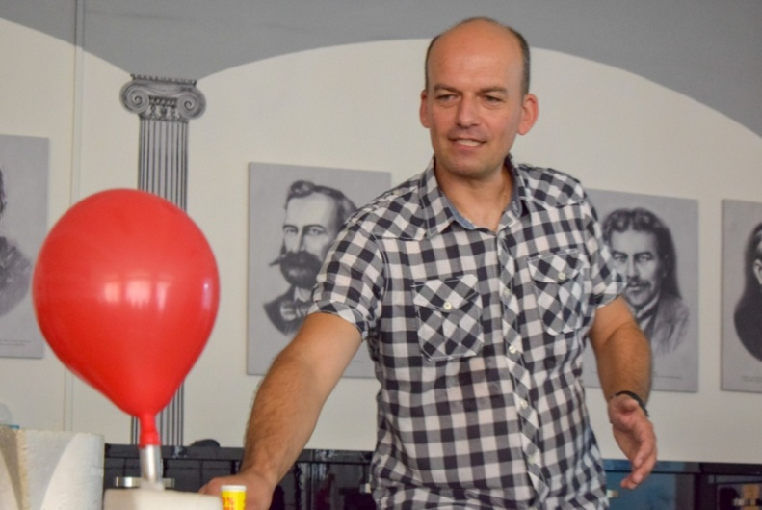
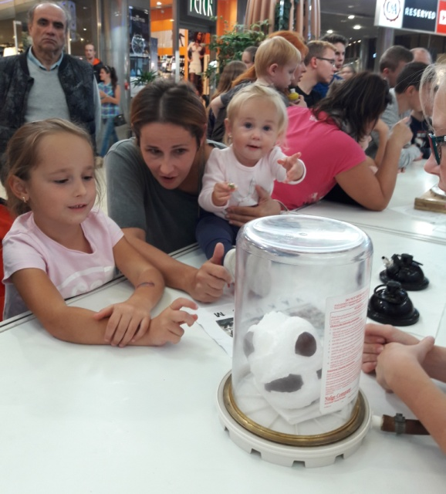
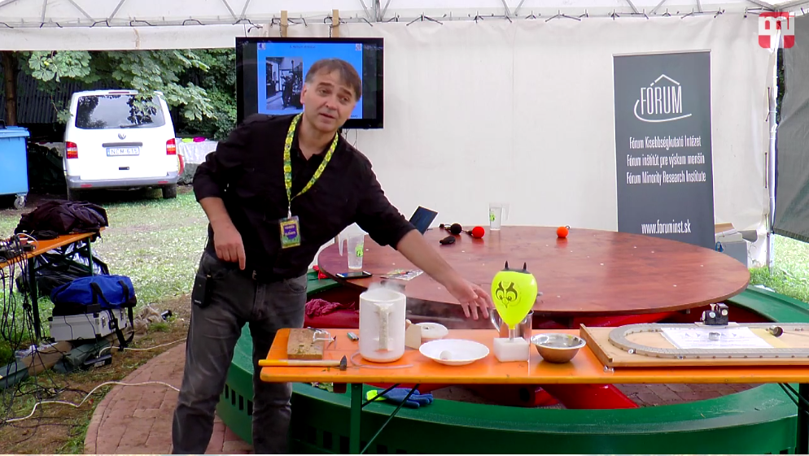
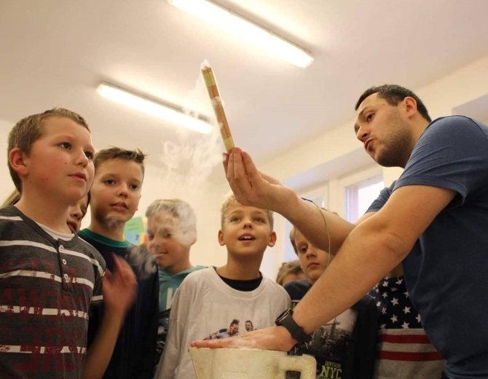
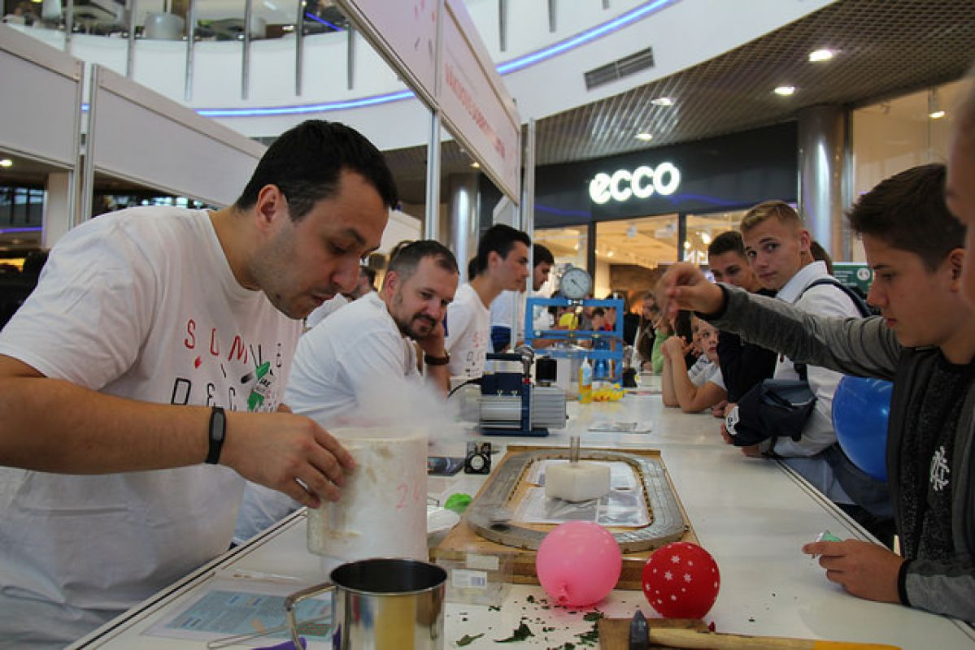
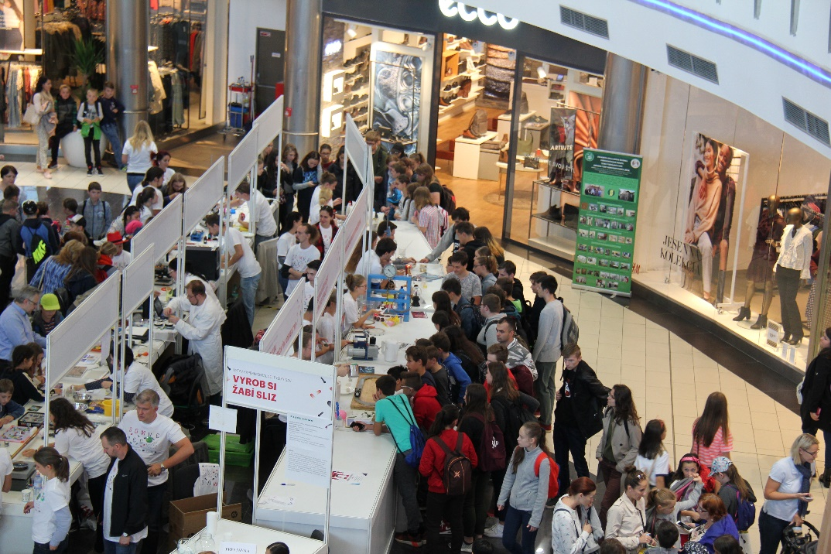
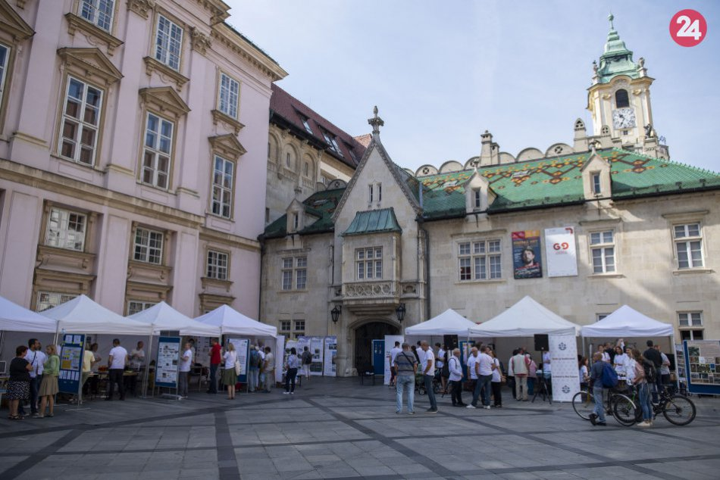

Slide 24
Oddelenie fyziky nízkych teplôt
Nominácia na najvýznamnejší výsledok vedeckej práce 2018:
Základný výskum
Topológia povrchových stavov a vplyv vysokého tlaku na zmiešanú valenčnosť v SmB₆
Projekty: VEGA 2/0032/16, APVV-14-0605
Riešitelia: K. Flachbart, S. Gabáni, G. Pristáš
SmB₆ je ťažkofermiónový polovodič s úzkym zakázaným pásom v okolí Fermiho hladiny, ktorý je najnovšie označovaný ako prototyp 3D topologického Kondovho izolátora, teda za silne korelovaný elektrónový systém vykazujúci topologické povrchové vodivostné stavy zodpovedné za zvyškovú vodivosť. Avšak naše experimentálne výsledky na unikátnom zariadení ARPES v BESSY Berlín pri teplotách pod 1 K poukazujú, že ide naďalej len o Kondov izolátor s obyčajnou (triviálnou) povrchovou vodivosťou. SmB₆ je zároveň prototypom zlúčeniny vykazujúcej homogénnu zmiešanú valenčnosť (t.j. ióny samária sú v stave Sm^{2,5+}). Naše štúdium vplyvu vysokého hydrostatického tlaku (do 14 GPa) na elektrickú rezistivitu a zároveň na valenčnosť iónov samária meraním RTG absorpcie na unikátnom zariadení Spring-8 v Japonsku ukázalo, že tlakom indukovaný kovový magnetický prechod v SmB₆ pri cca 10 GPa je spôsobený výrazným zvýšením valenčnosti samáriových iónov t.j. prechodu zo stavu Sm^{2,5+} do stavu Sm³⁺.
P. Hlawenka, K. Siemensmeyer, E. Weschke, A. Varykhalov, J. Sánchez-Barriga, N.Y. Shitsevalova, A.V. Dukhnenko, V.B. Filipov, S. Gabáni, K. Flachbart, O. Rader, E.D.L. Rienks: „Samarium hexaboride is a trivial surface conductor“
Nature Communications 9, 517 (2018). IF = 12.13
N. Emi, N. Kawamura, M. Mizumaki, T. Koyama, N., Ishimatsu, G. Pristáš, T. Kagayama, K. Shimizu, Y. Osanai, F. Iga, T. Mito: „Kondo-like behavior near the magnetic instability in SmB₆: Temperature and pressure dependences of the Sm valence“ Physical Review B 97, 161116 (R) (2018). IF = 3.61

Slide 25
Oddelenie fyziky nízkych teplôt
Nominácia na najvýznamnejší výsledok vedeckej práce 2018:
Medzinárodná spolupráca, medzinárodné vedecké projekty
Neobvyklá interakcia medzi supravodivosťou a poľovo indukovaným usporiadaním náboja v YBa₂Cu₃O_{y}
Projekty: APVV-16-0372
Riešitelia: J. Kačmarčík
Spoluráca s CNRS Grenoble France, Université de Sherbrooke Canada, Stockholm University Sweden.
V predkladanej práci uvádzame podrobnú štúdiu závislosti hustoty elektrónových stavov (DOS) poddopovaných kuprátov YBa₂Cu₃O_{y} na teplote (T) a magnetickom poli (H), odvodené z meraní merného tepla a Knightovho posunu. Zistili sme, že DOS prestáva byť závislá od magnetického poľa nad charakteristickým poľom H_{DOS}. Teplotná závislosť H_{DOS}(T) má nezvyčajný ohyb v oblasti, kde sa objavuje 3D usporiadanie vĺn nábojovej hustoty s dlhým dosahom. Neobvyklý S tvar H_{DOS}(T) naznačuje, že dve vzájomne sa vylučujúce usporiadania nakoniec vytvoria určitú formu kooperácie, aby mohli koexistovať pri nízkej teplote. Z teoretického pohľadu by taká kooperácia mohla byť dôsledkom stabilizácie stavu vĺn hustoty elektrónových párov (PDW - pair density wave).
J. Kačmarčík, I. Vinograd, B. Michon, A. Rydh, A. Demuer, R. Zhou, H. Mayaffre, R. Liang, W. Hardy, D.A. Bonn, N. Doiron-Leyraud, L. Taillefer, M.-H. Julien, C. Marcenat and T. Klein:
„Unusual interplay between superconductivity and field-induced charge order in YBa₂Cu₃O_{y}“
Physical Review Letters 121, 167002 (2018). IF = 8.84

Slide 26
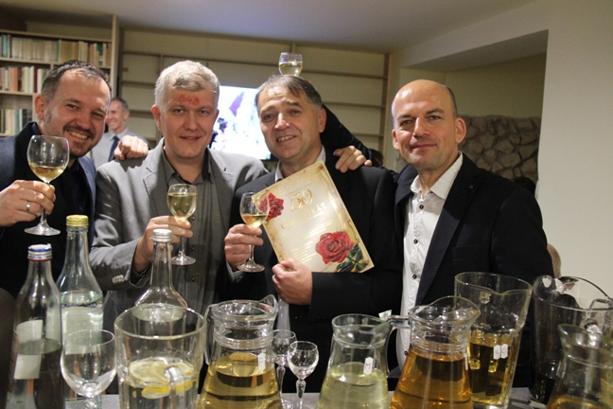
Oddelenie fyziky nízkych teplôt
Vďaka za spoluprácu a vám za pozornosť

Slide 27
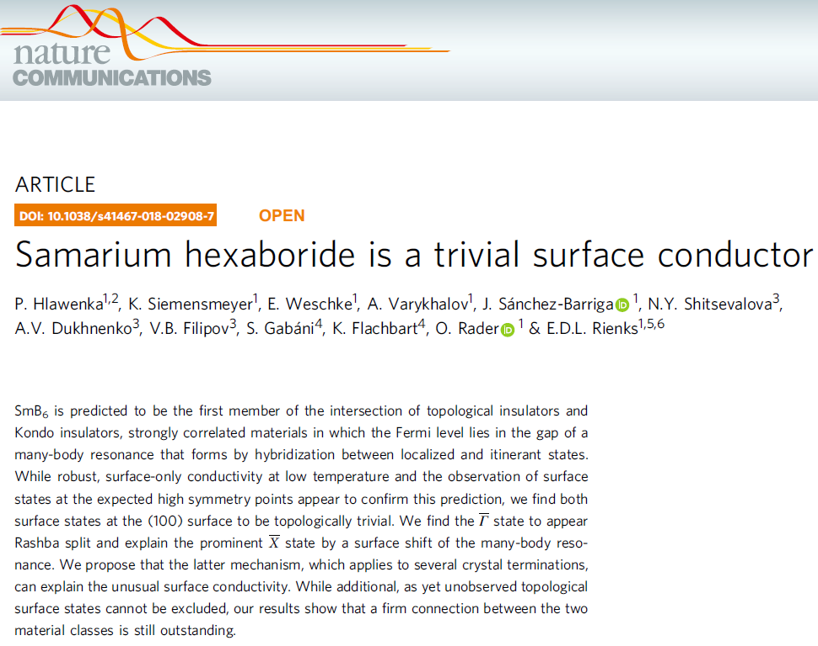
Topológia povrchových stavov v SmB₆

Slide 28
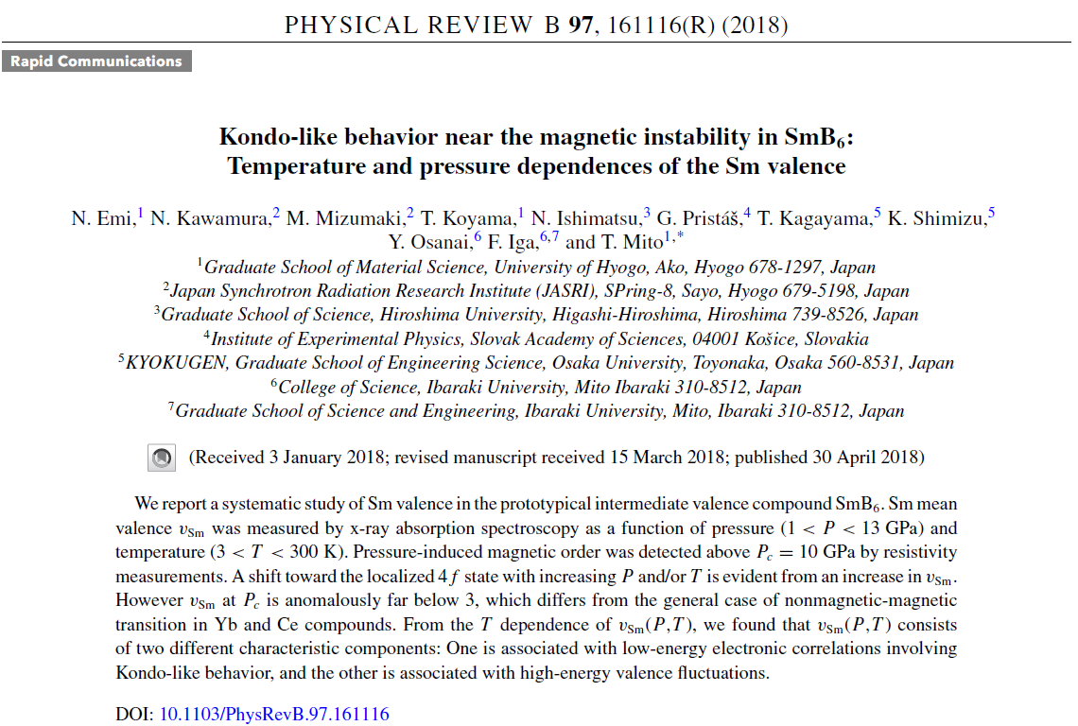
Vplyv vysokého tlaku na zmiešanú valenčnosť v SmB₆

Slide 29
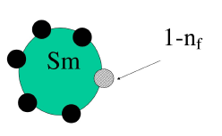
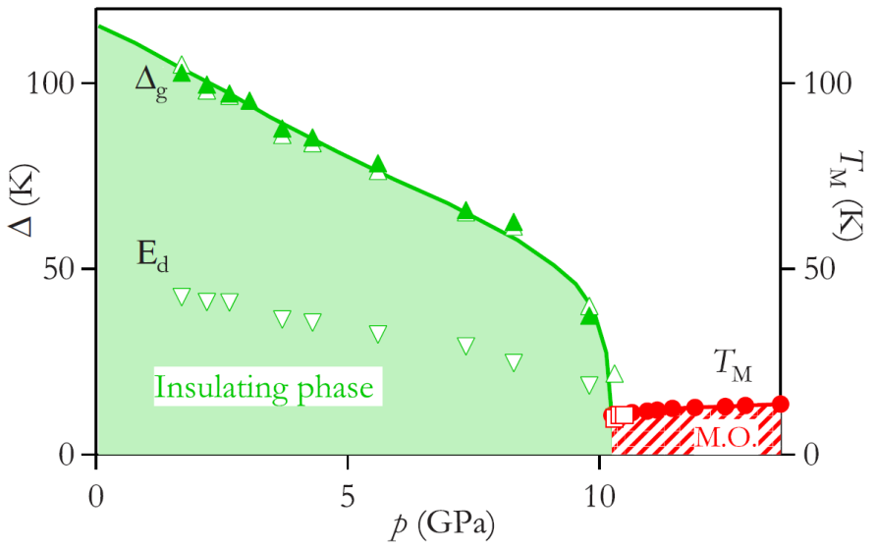
SmB₆
SmB₆ – zmiešanovalenčný systém s úzkym zakázaným pásom – Kondov izolátor
2 rôzne energetické medzery
Sm²⁺ ⇔ Sm³⁺ + e⁻
4f⁶ 5d⁰ ⇔ 4f⁵ 5d¹
(1-n_{f}) n_{f}
J=0 J=5/2
2 rôzne základné stavy
prečo???
Aký je vplyv tlaku???
tlakom indukovaný prechod izolátor-kov

Slide 30
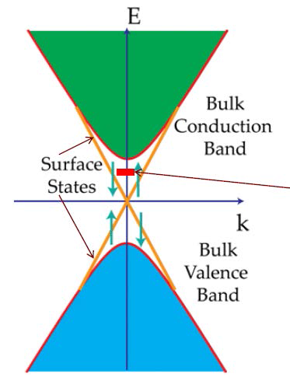
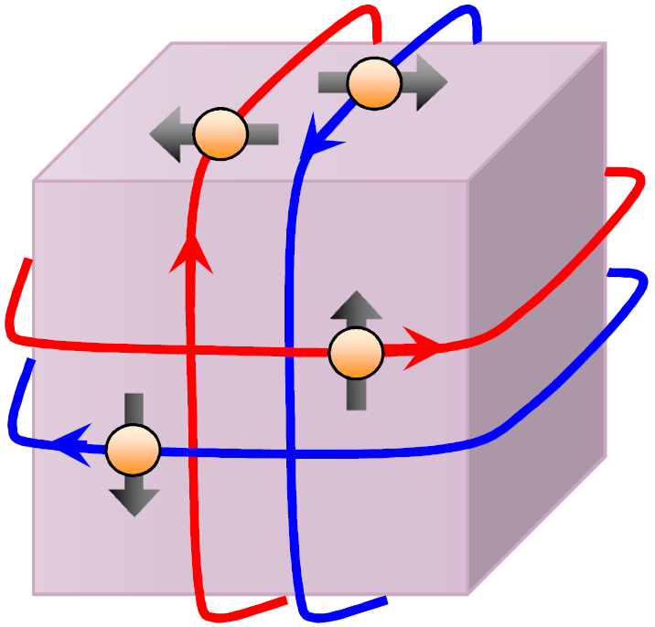
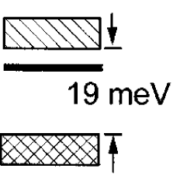
SmB₆
povrchová
zvyšková vodivosť
Topologický
Kondov Izolátor
T < 5 K
Dzero et al., Phys. Rev. Lett. 104 (2010) – teória
ARPES, transport, ... – experiment
prvotný príklad SCES + 3D-TI

Slide 31
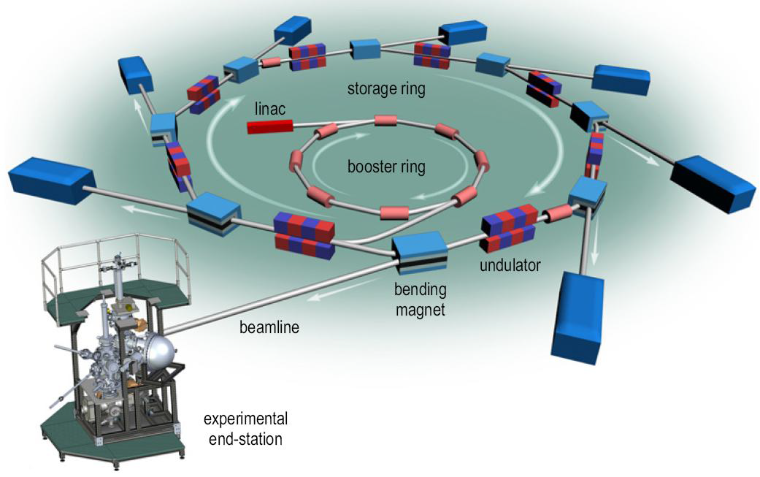
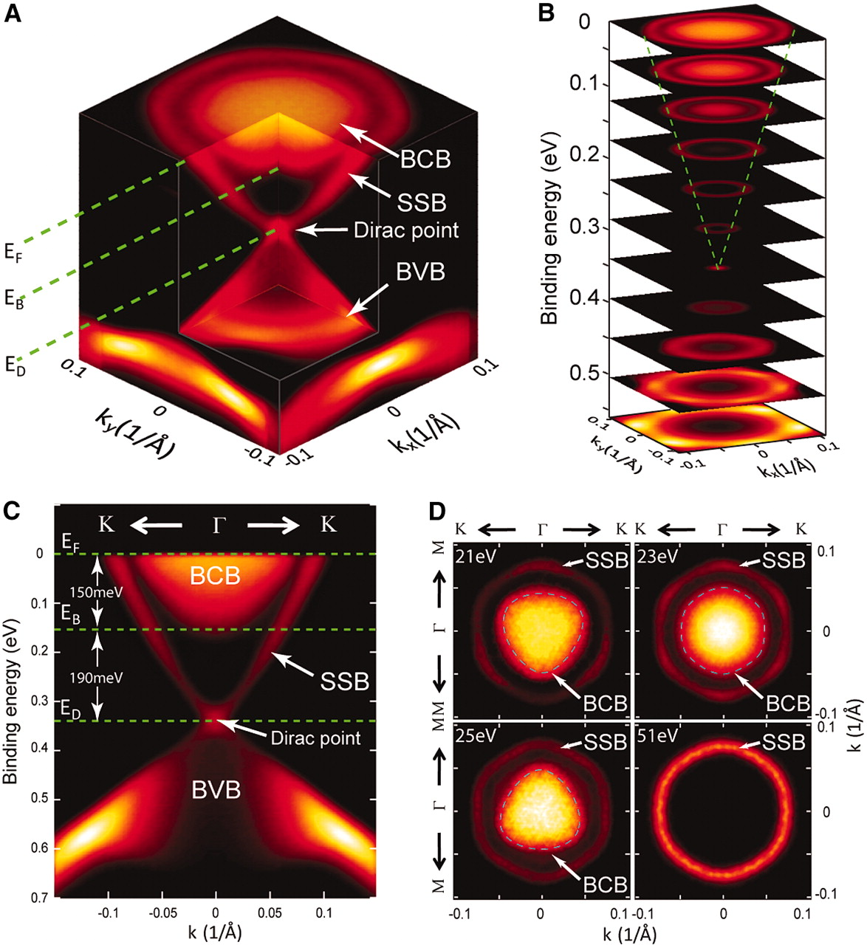
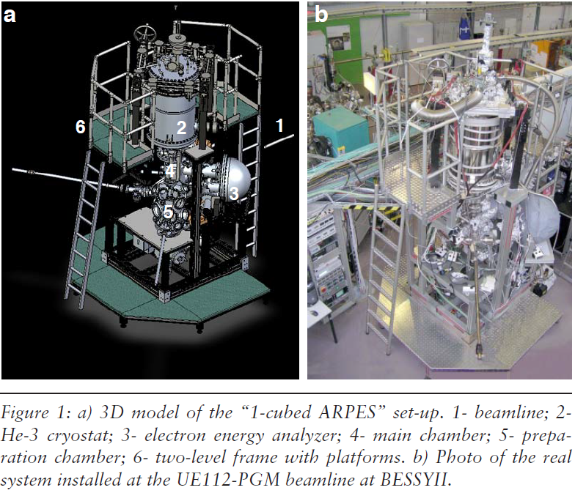
ARPES BESSY II – 1³ station
ARPES príklad TI

Slide 32
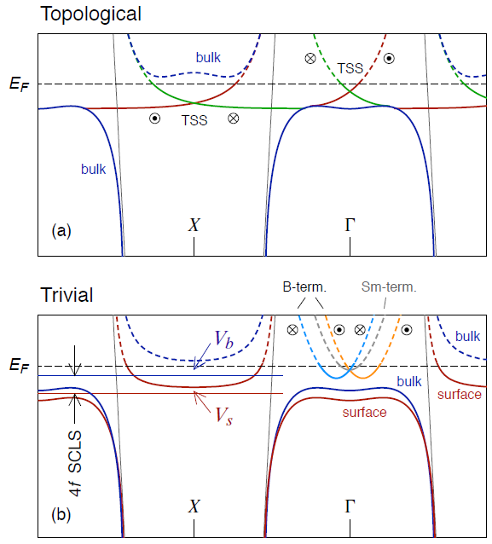
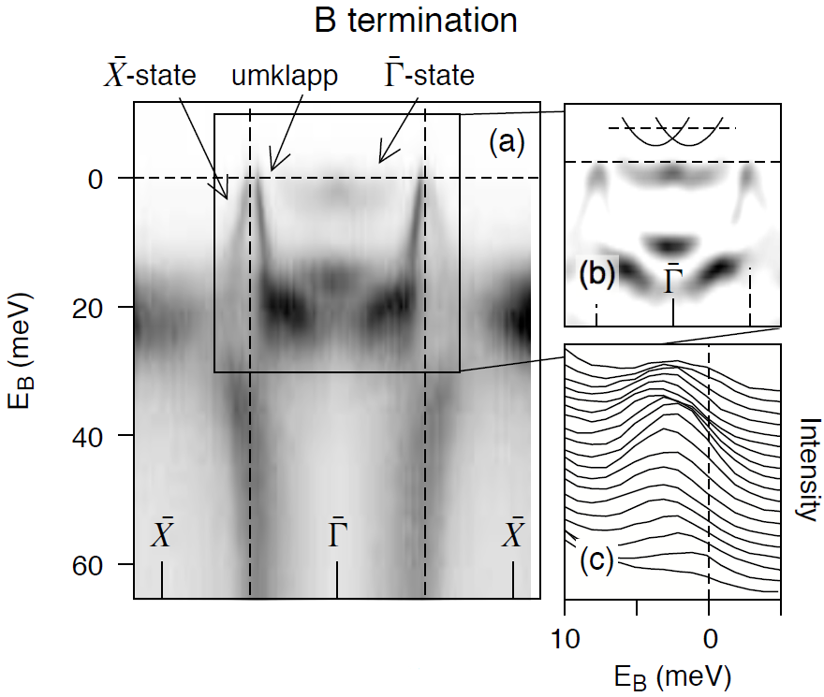
Hexaborid samária - SmB₆ - je v posledných rokoch považovaný za prototyp 3D silne korelovaného Kondovho topologického izolátora. Avšak naše experimentálne výsledky na unikátnom zariadení ARPES v BESSY Berlín pri teplotách 1 K poukazujú, že ide stále len o Kondov izolátor s obyčajnou (triviálnou) povrchovou vodivosťou!
pozorovanie povrchových (len) triviálnych stavov pri 1 K
nepozorovali sa žiadne Diracove kužele
pozorovalo sa naopak Rashbovo štiepenie Γ stavov

Slide 33
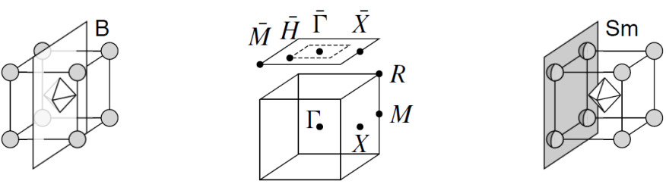
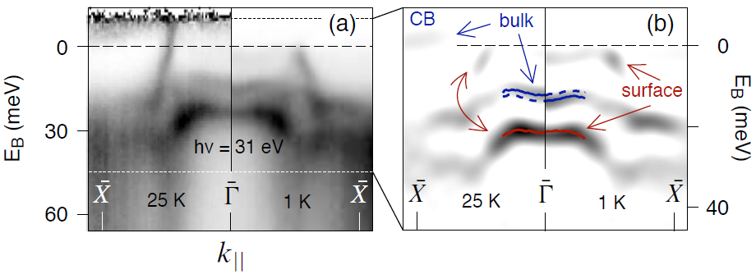
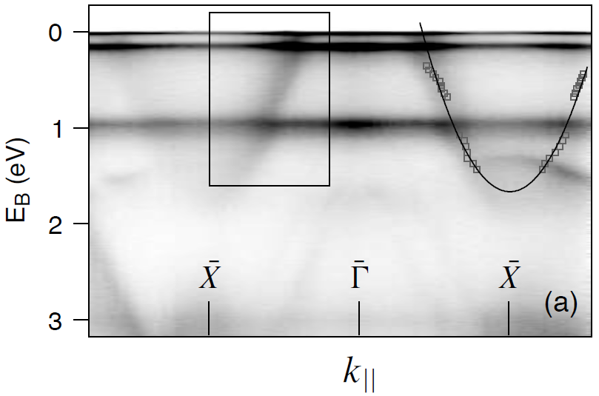
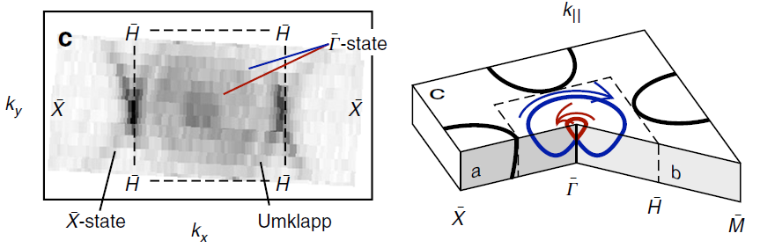
SmB₆ je Kondov izolátor s obyčajnou povrchovou vodivosťou!

Slide 34
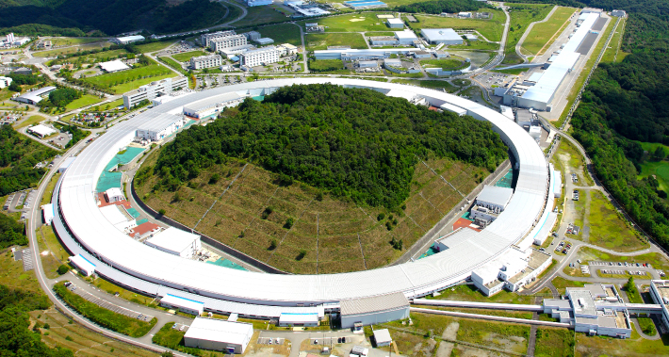

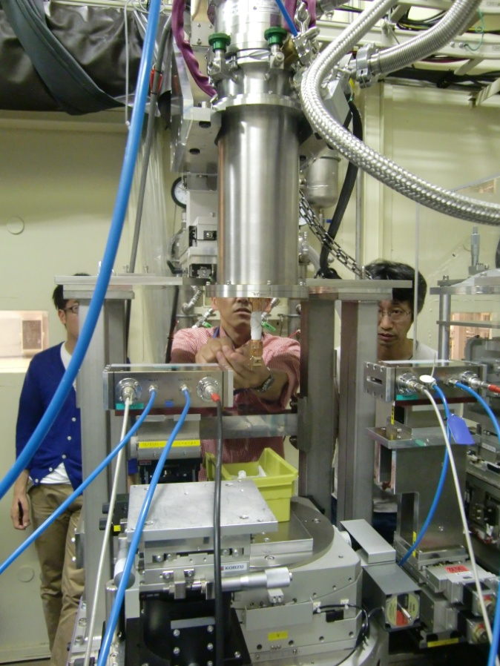
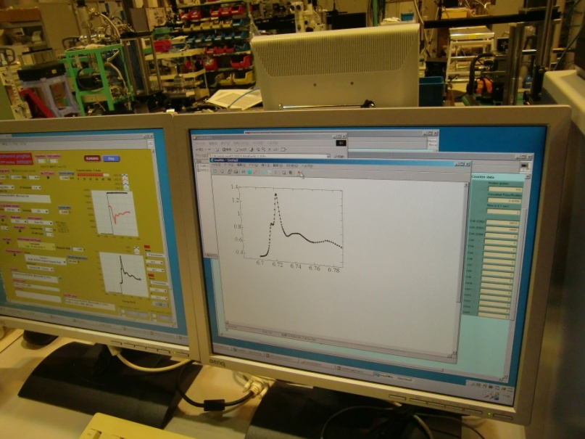
XAS under pressure, SPring-8 Japan

Slide 35
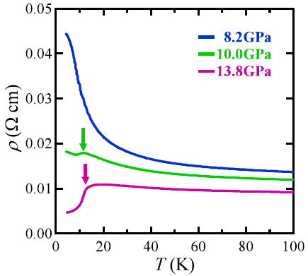
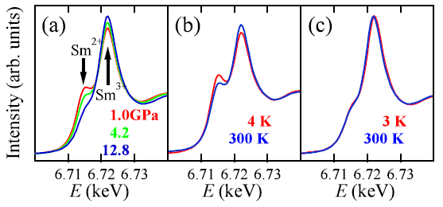
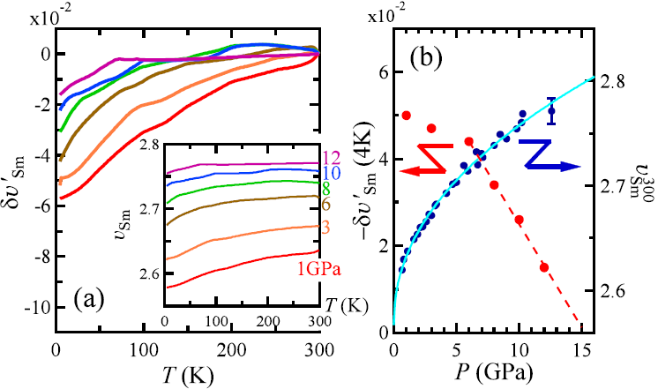
Vplyv tlaku na prechod izolátor- magnetický kov a zmiešanú valenčnosť v SmB₆
za tlakom indukovaným prechodom
izolátor-magnetický kov je nárast valenčnosti!
Emi et al., Phys. Rev. B 97, 161116(R) (2018)

Slide 36
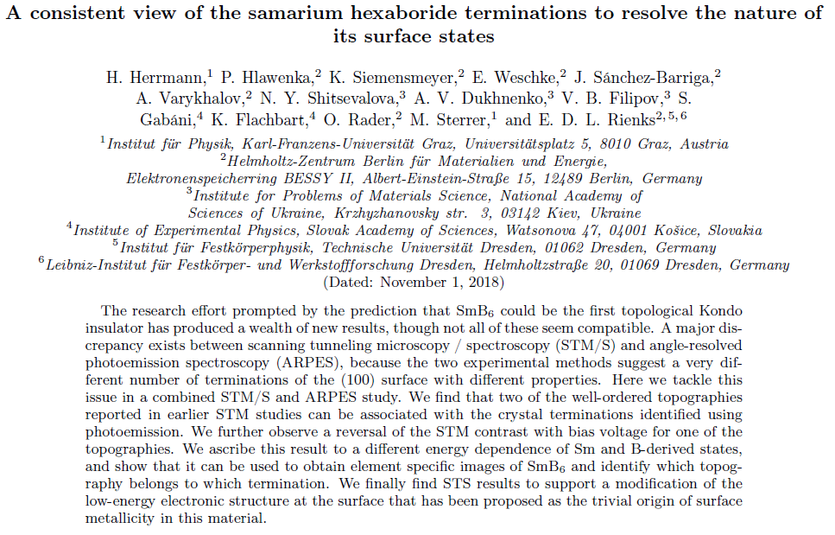
Porovnanie ARPES a STM meraní na SmB₆
„ ... the show must go on ...“
Herrmann et al., arXiv: 1810.13380v1 (2018)

Slide 37
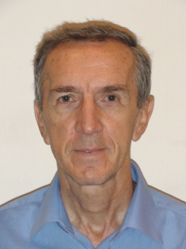
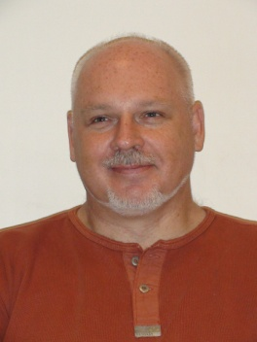
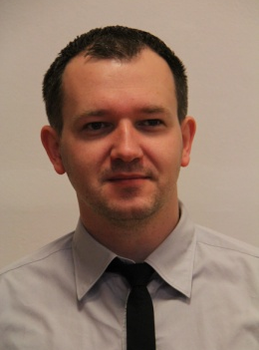



Vďaka za spoluprácu a vám za pozornosť!

